Slide 1
ICEBREAKER
Marlukkaarlusi. / To-og-to sammen.
Tulleriaallusi oqartassaasi 1-2-3. / I skal skiftes til at sige 1-2-3.
Minutsi ataaseq. / 1 minut.
Maleruagassani allannguutit. / Ændringer i spillereglerne:
2 = ersaartarneq / klap - Minutsi ataaseq. / 1 minut.
3 = tukkarneq / tramp - Minutsi ataaseq. / 1 minut.
1 = aalaterineq / vink

Slide 2
SAQQUMMIUSSINEQ MALERUAGASSALLU / INTRODUKTION OG SPILLEREGLER
Eqimattat sisamat tallimallu akornanni inuttallit.
Gruppe af 4-5 personer.
Ataatsip korti apeqqummik oqaloqatigiissutissamik imalik tigussavaa arlartillu akeqqaartussatut toqqarlugu.
Én person fra gruppen tager et Dialogkort og vælger en anden person fra gruppen til at starte med at svare.
KORTIT APEQQUTINIK OQALOQATIGIISSUTISSANIK IMALLIT / DIALOGKORT
Kortimik apeqqummik oqaluuserisassamik imalimmik nutaamik toqqaasoqartinnagu eqimattamiittut tamarmik akissapput.
Alle i gruppen skal svare, inden der vælges et nyt Dialogkort.
Ilissi misigisasi. / Jeres oplevelser.
Ilissi isummasi. / Jeres holdninger.
Ilissi aallaavissi. / Jeres udgangspunkt.
Apeqqummut minutsit tallimat missaat atorsigik. Apeqqutit ilaasa piffissamik annertunerusumik atuiffiginissaat ajornaquteqanngilaq.
Brug cirka 5 minutter på hvert spørgsmål. Det er helt ok, hvis nogle spørgsmål kræver længere tid.

Slide 3
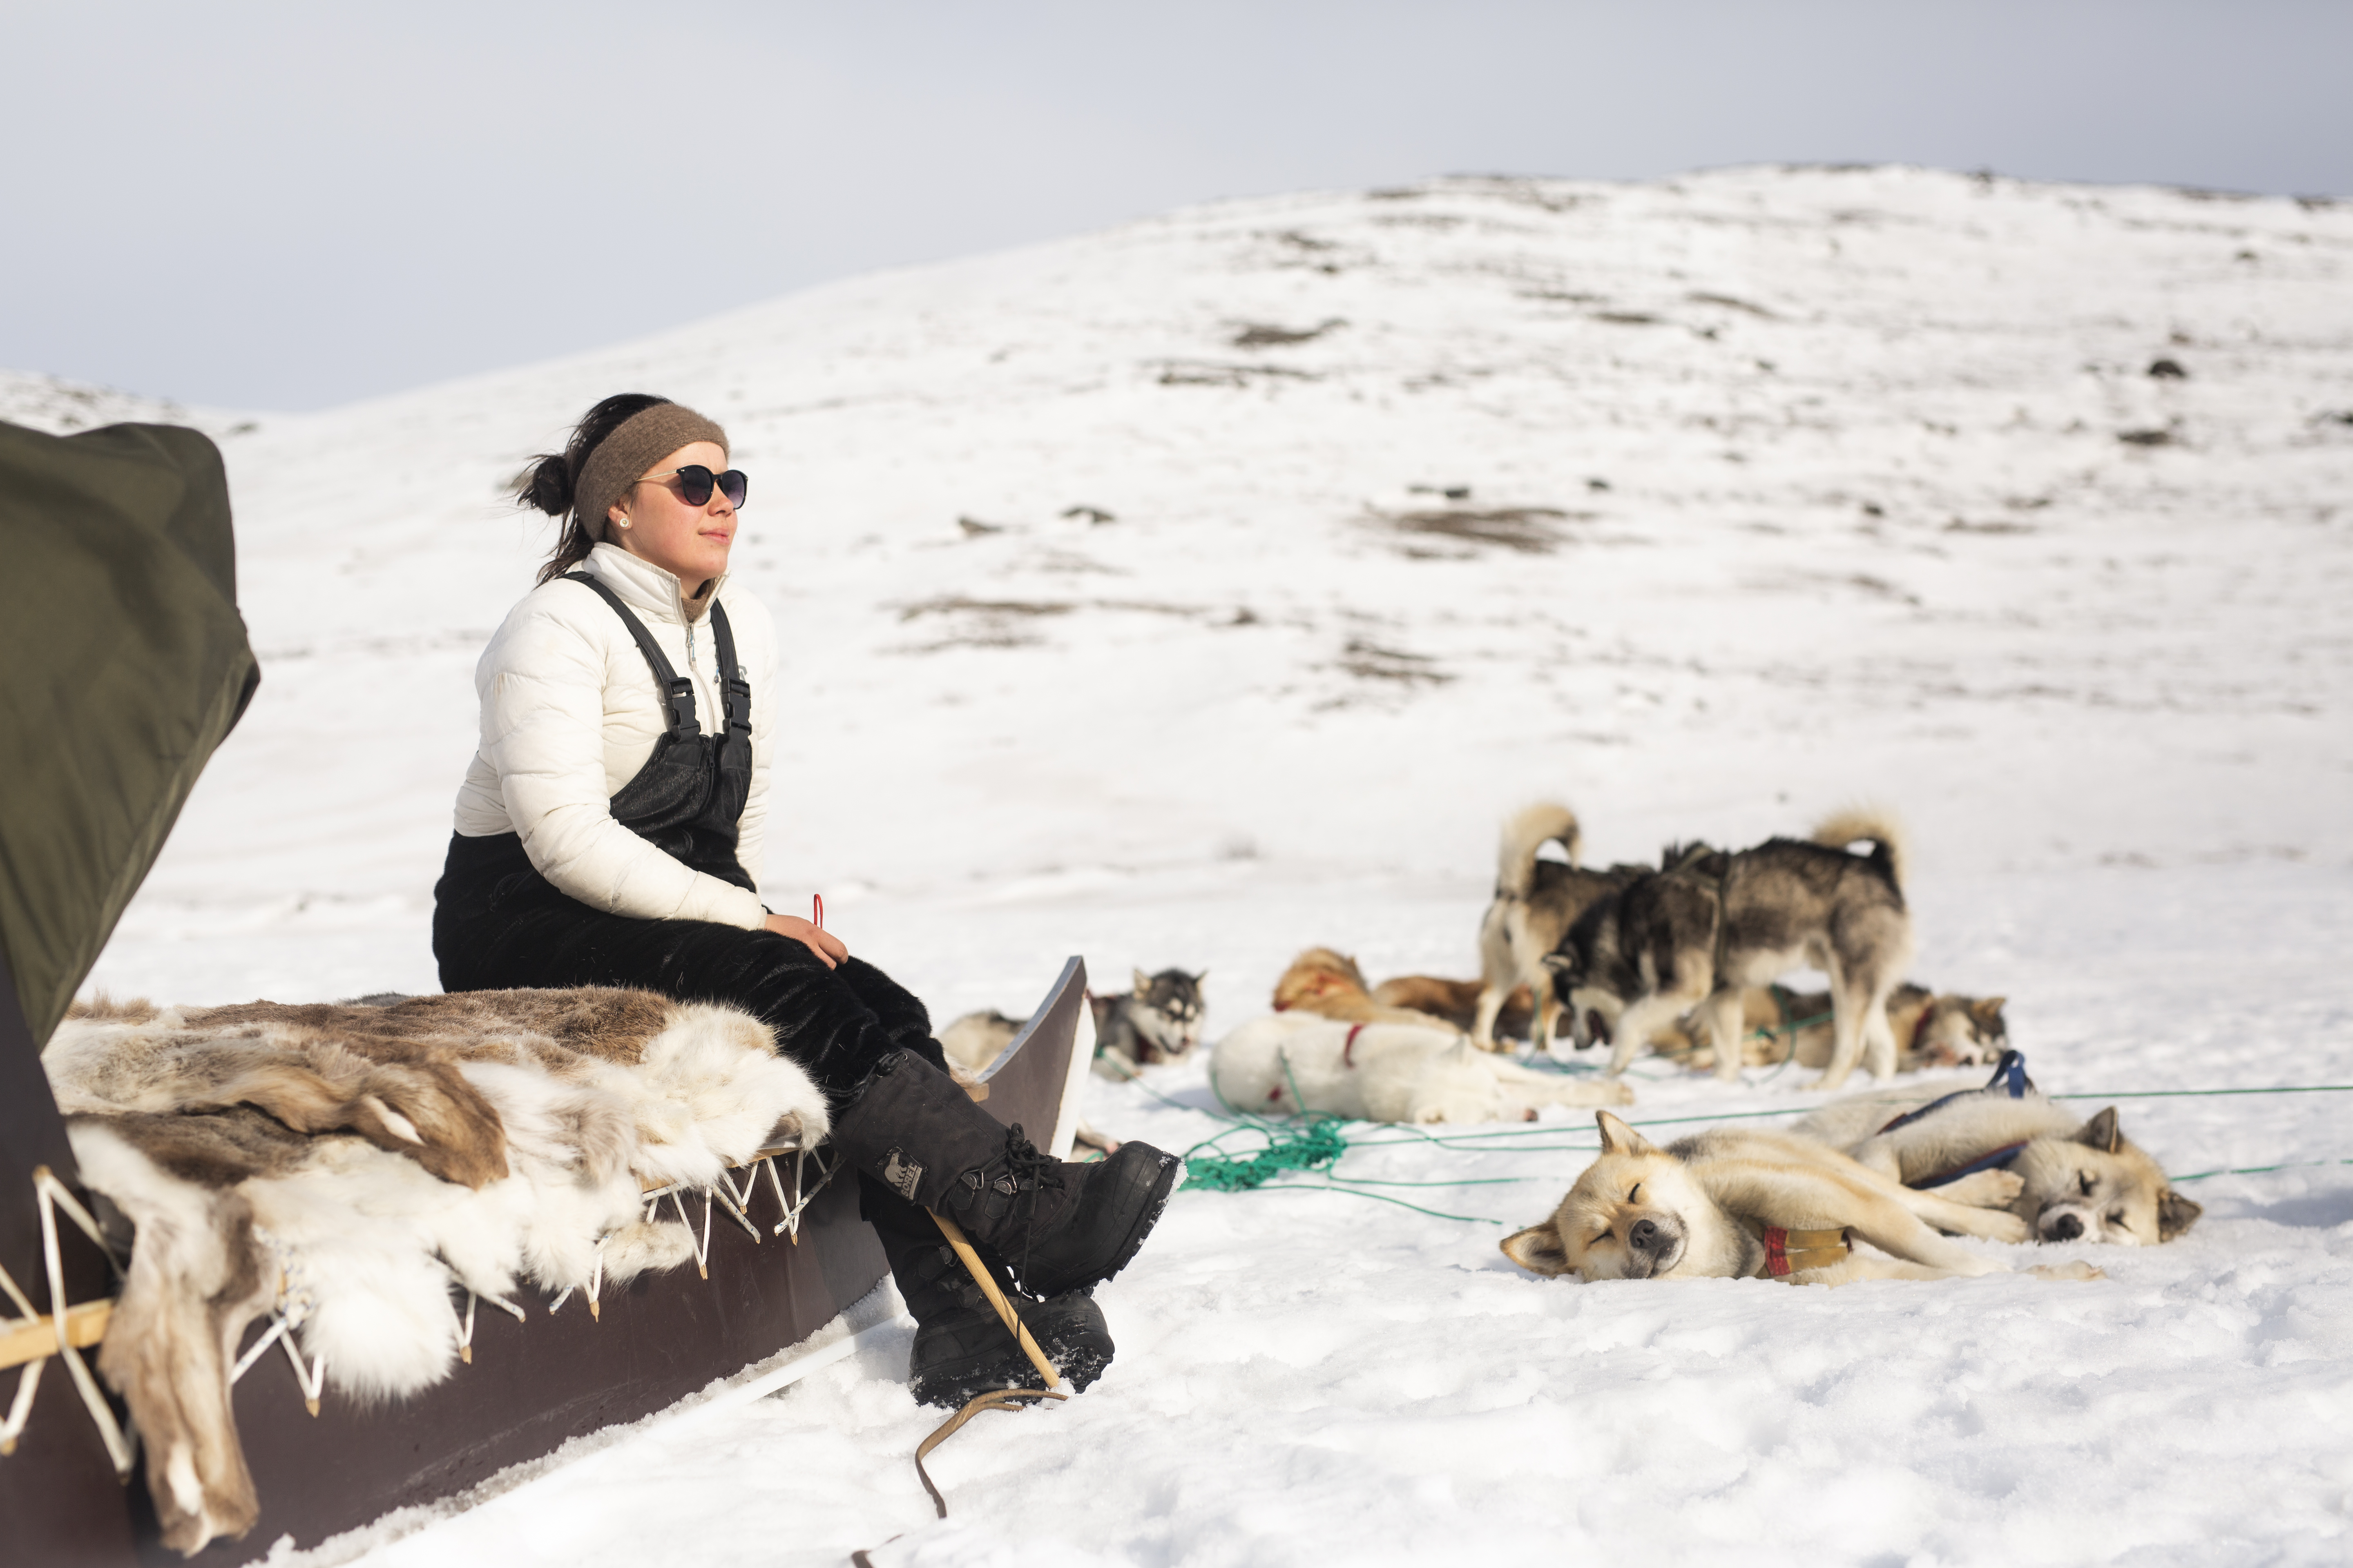
MALERUAGASSAT / SPILLEREGLER
Eqimattat sisamat tallimallu akornanni inuttallit.
Gruppe af 4-5 personer.
Ataaseq kortimik tigusissaaq eqimattamilu peqataasut arlaannik akissuteqaqqaartussamik toqqaalluni.
Én person fra gruppen tager et Dialogkort og vælger en anden person fra gruppen til at starte med at svare.
KORTIT APEQQUTINIK OQALOQATIGIISSUTISSANIK IMALLIT / DIALOGKORT
Maleruagassat allanngortinnerat / Ændringer i reglerne:
Ataaseq akissuteqassaaq, sinnerilu immikkut tamarmik ataatsimik malitseqartitsisumik apeqquteqassapput / Én person svarer, og de andre skal stille ét opfølgende spørgsmål hver.
Apeqqutit immikkut tamaasa minutsit tallimat missaannik atuiffigisigik. Apeqqutit ilaasa piffissamik sivisunerusumik atuiffiginissaat ajornaquteqanngilaq.
Brug cirka 5 minutter på hvert spørgsmål. Det er helt ok, hvis nogle spørgsmål kræver længere tid.

